Slide 1

D”P gva¨wgK Z_¨ I †hvMv‡hvM cÖhyw³

Slide 2
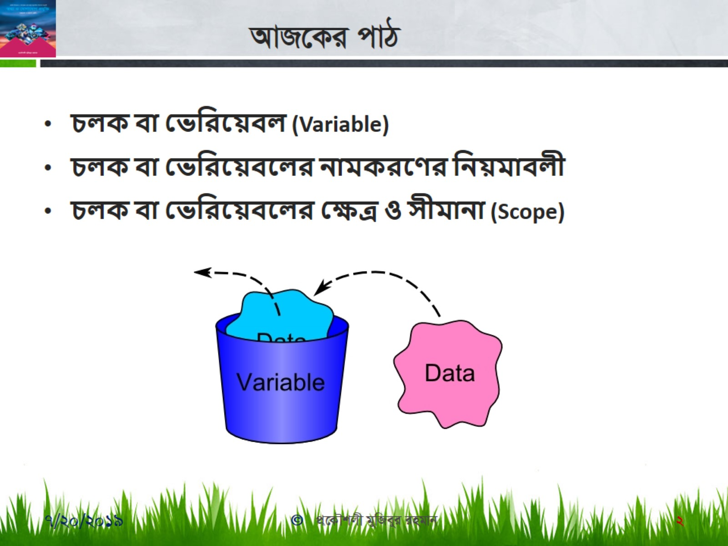

Slide 3
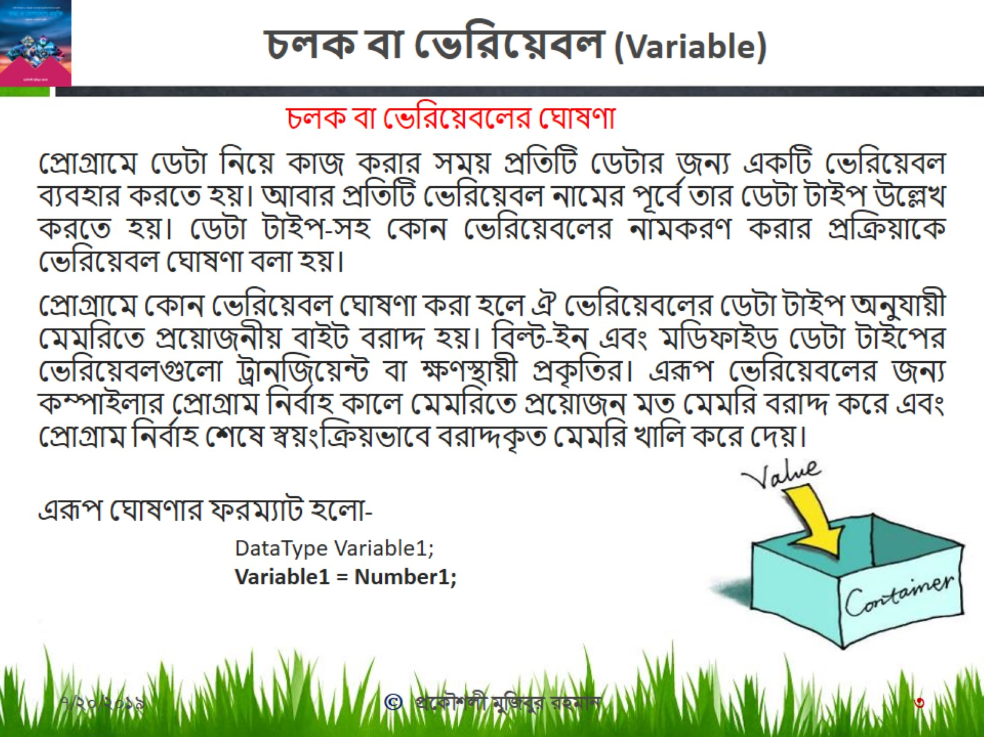
চলক বা ভেরিয়েবল (Variable)

Slide 4
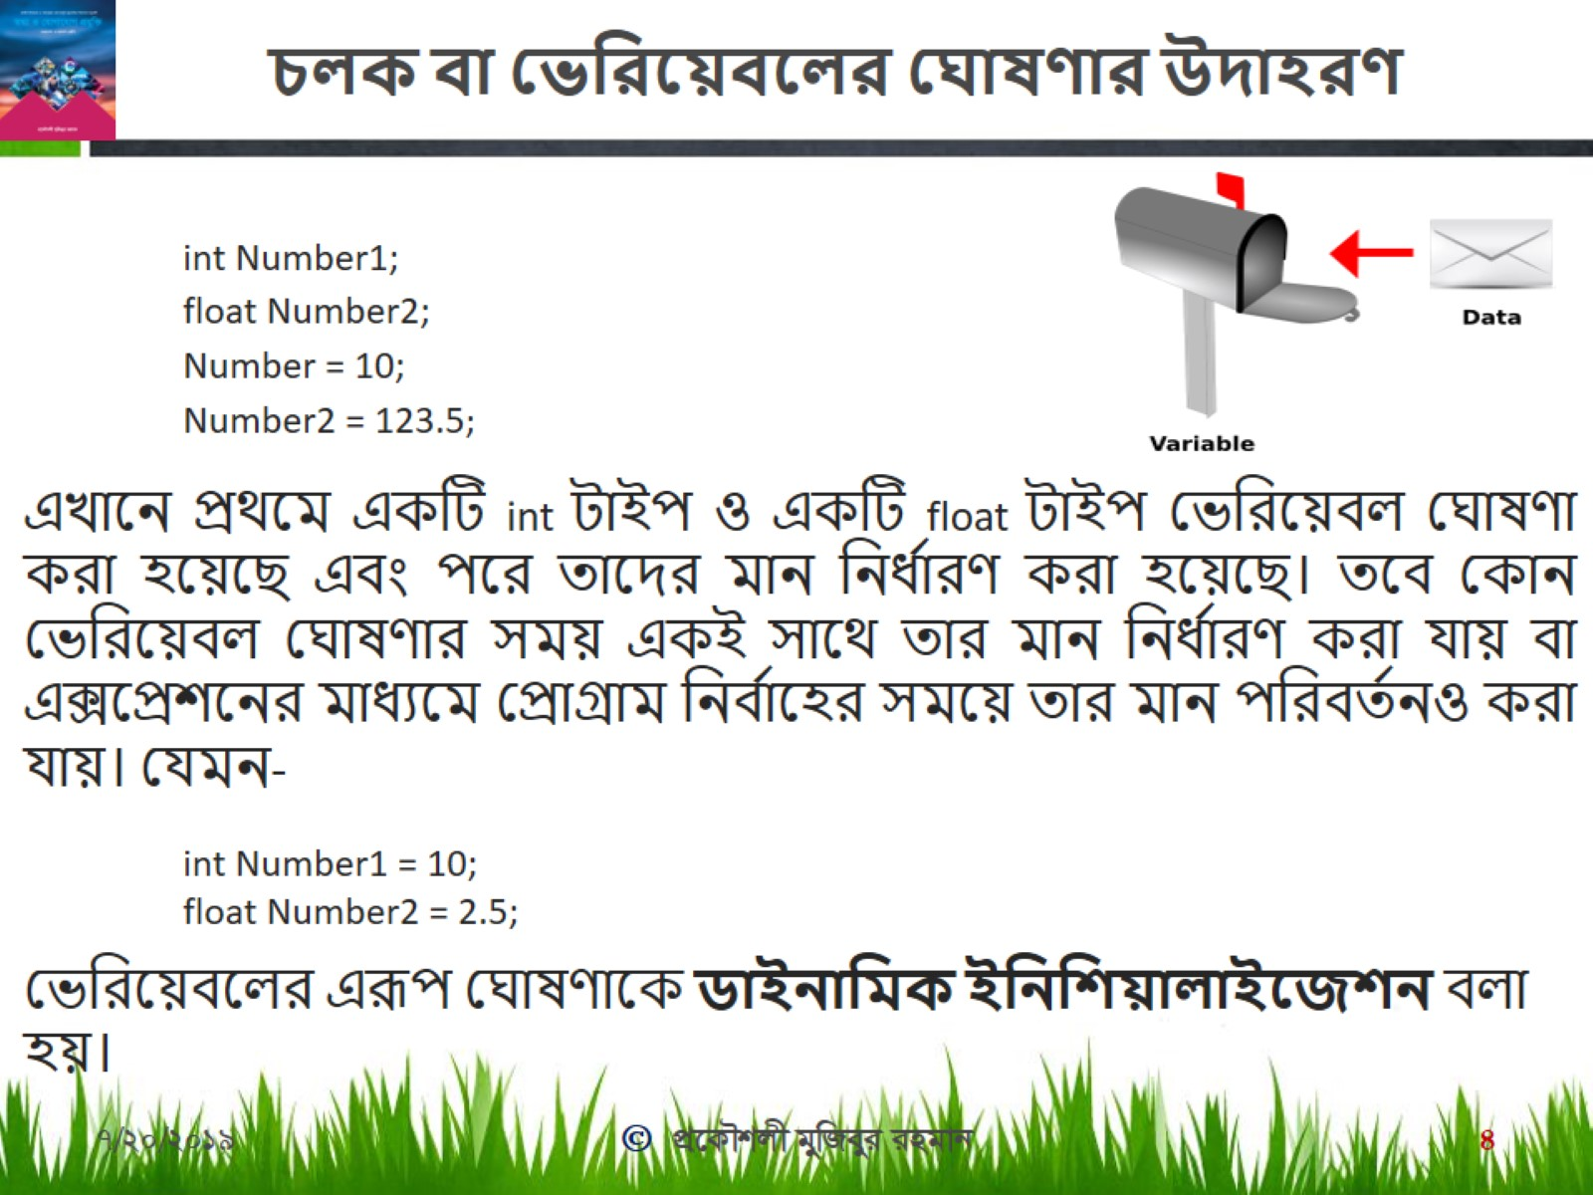
চলক বা ভেরিয়েবলের ঘোষণার উদাহরণ

Slide 5
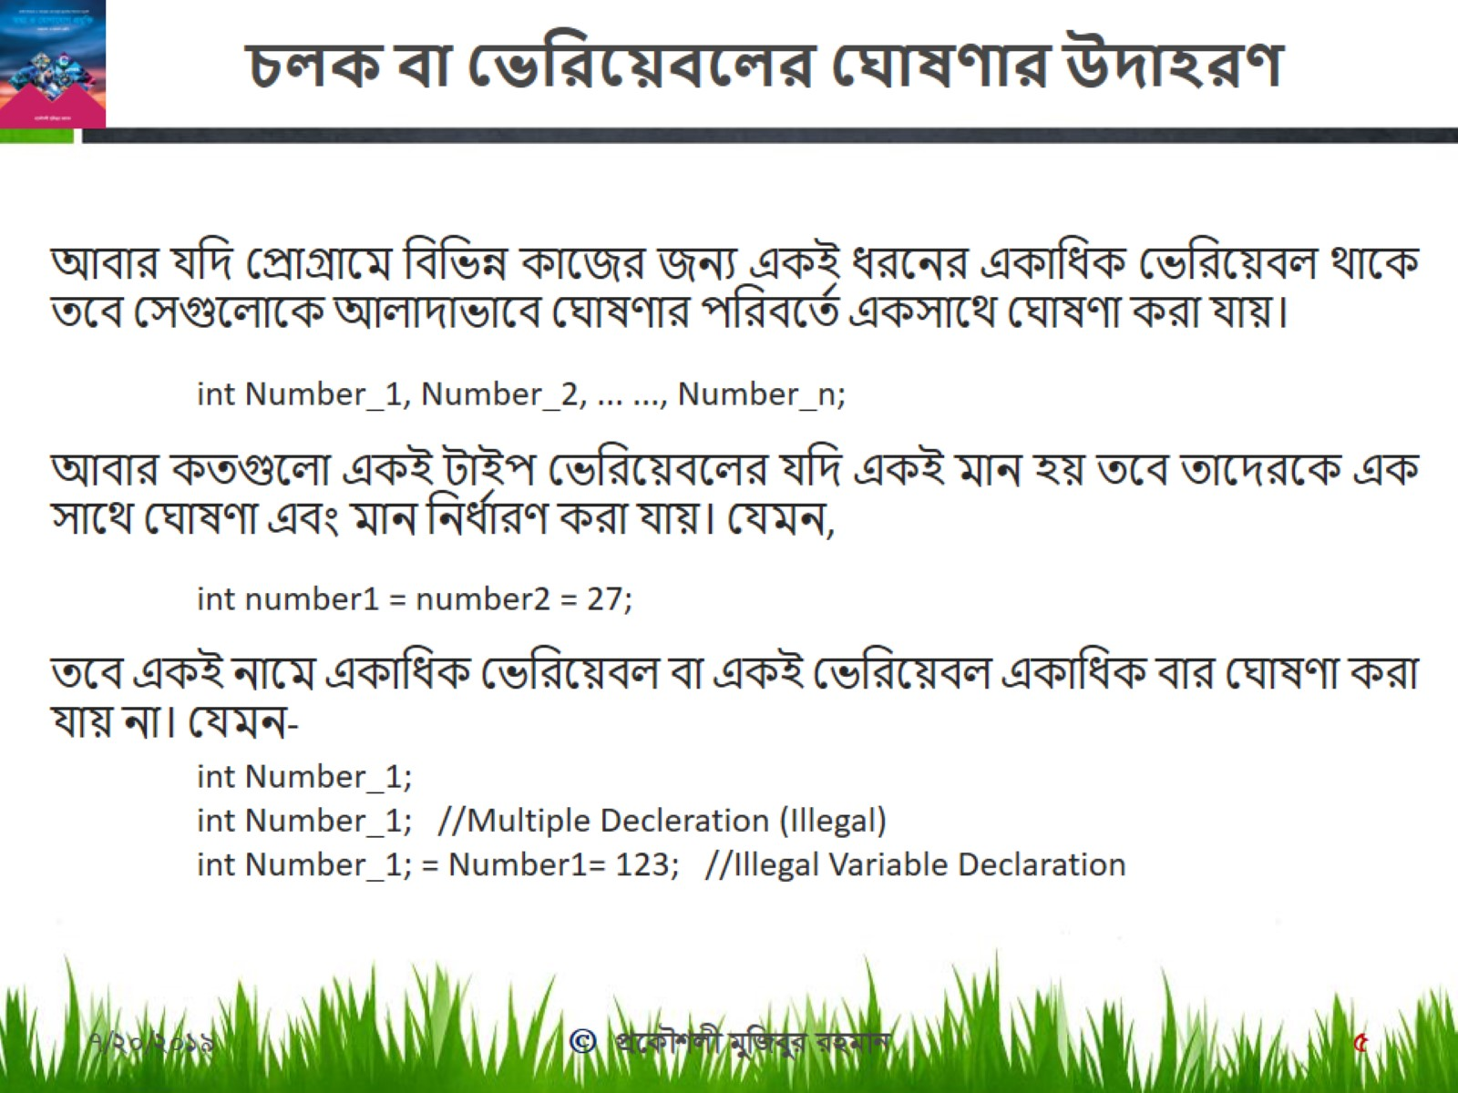
চলক বা ভেরিয়েবলের ঘোষণার উদাহরণ

Slide 6
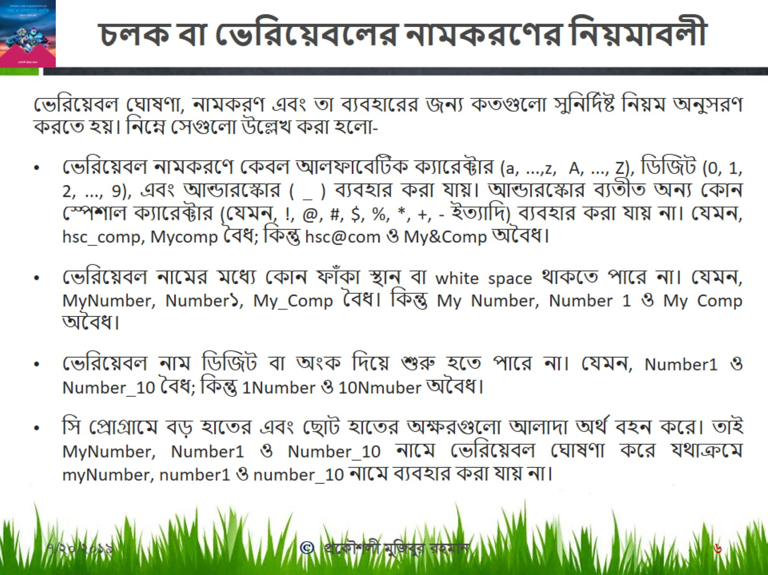
চলক বা ভেরিয়েবলের নামকরণের নিয়মাবলী

Slide 7
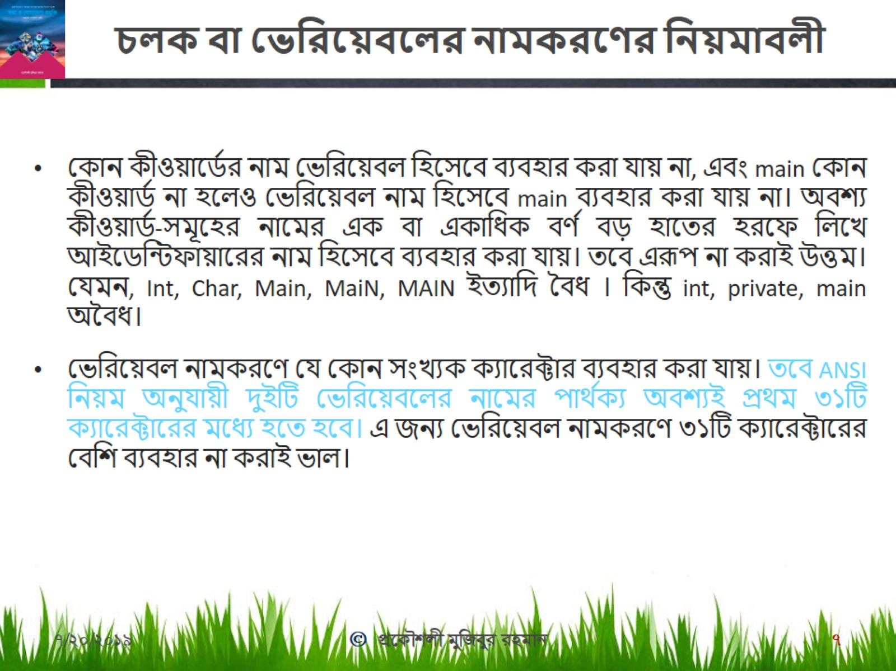
চলক বা ভেরিয়েবলের নামকরণের নিয়মাবলী

Slide 8
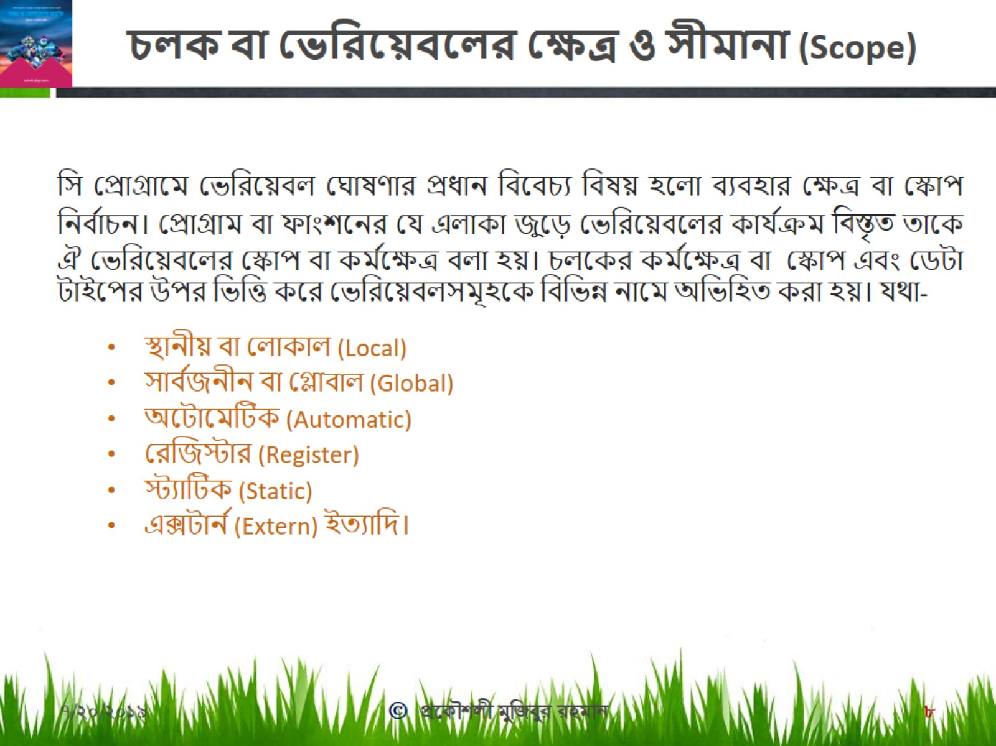
চলক বা ভেরিয়েবলের ক্ষেত্র ও সীমানা (Scope)

Slide 9
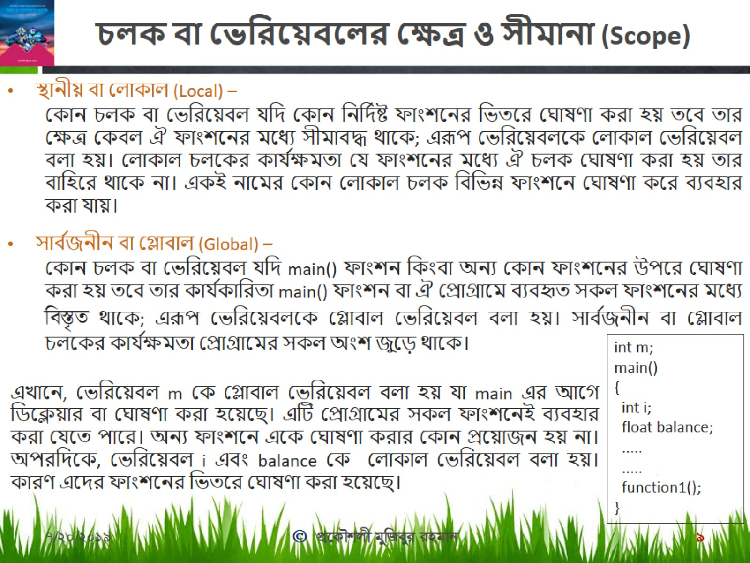
চলক বা ভেরিয়েবলের ক্ষেত্র ও সীমানা (Scope)

Slide 10
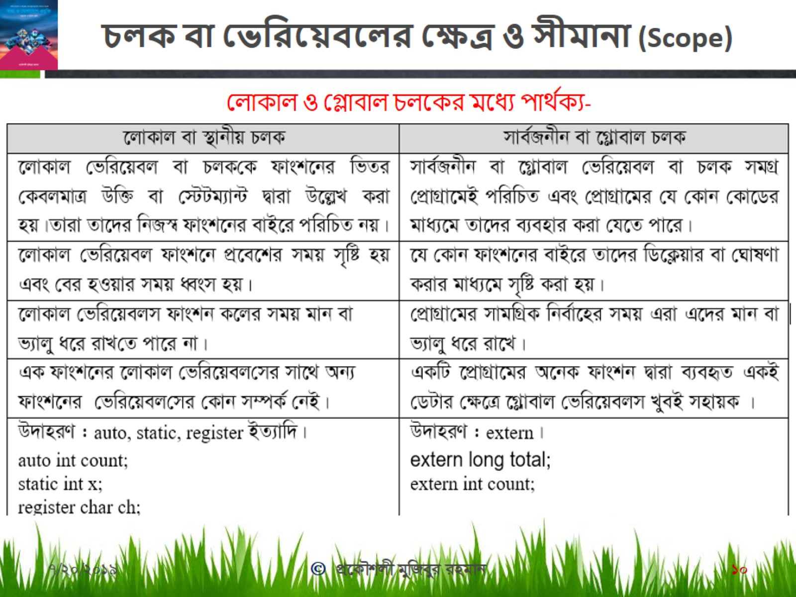
চলক বা ভেরিয়েবলের ক্ষেত্র ও সীমানা (Scope)

Slide 11
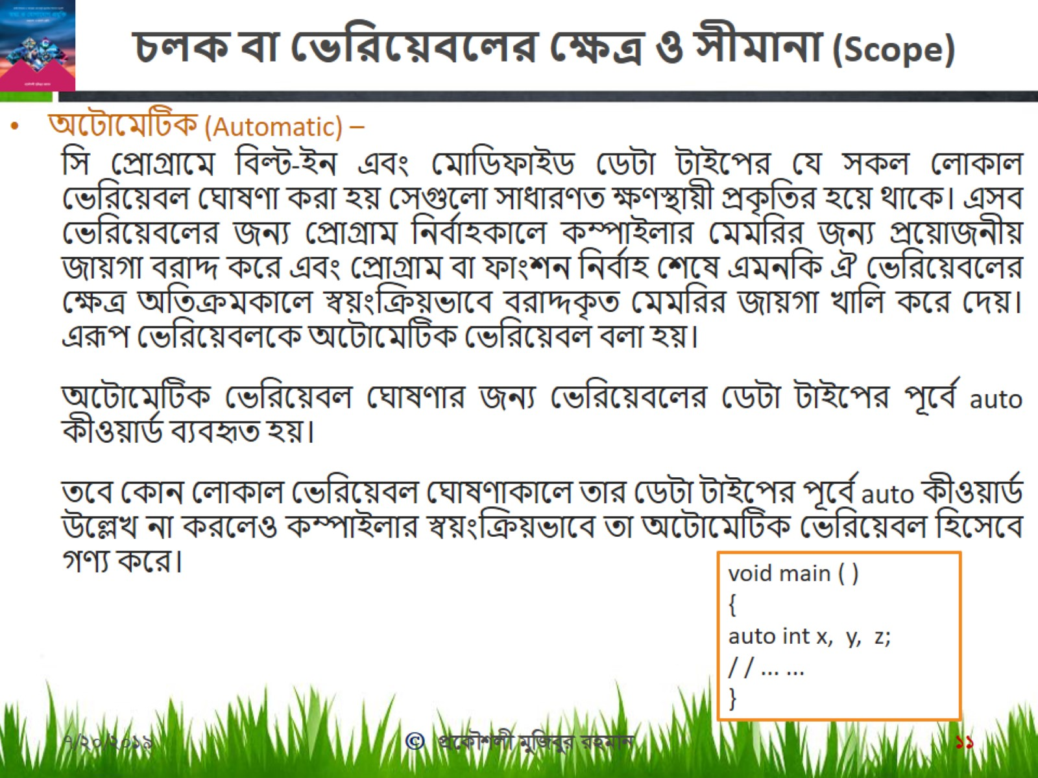
চলক বা ভেরিয়েবলের ক্ষেত্র ও সীমানা (Scope)

Slide 12
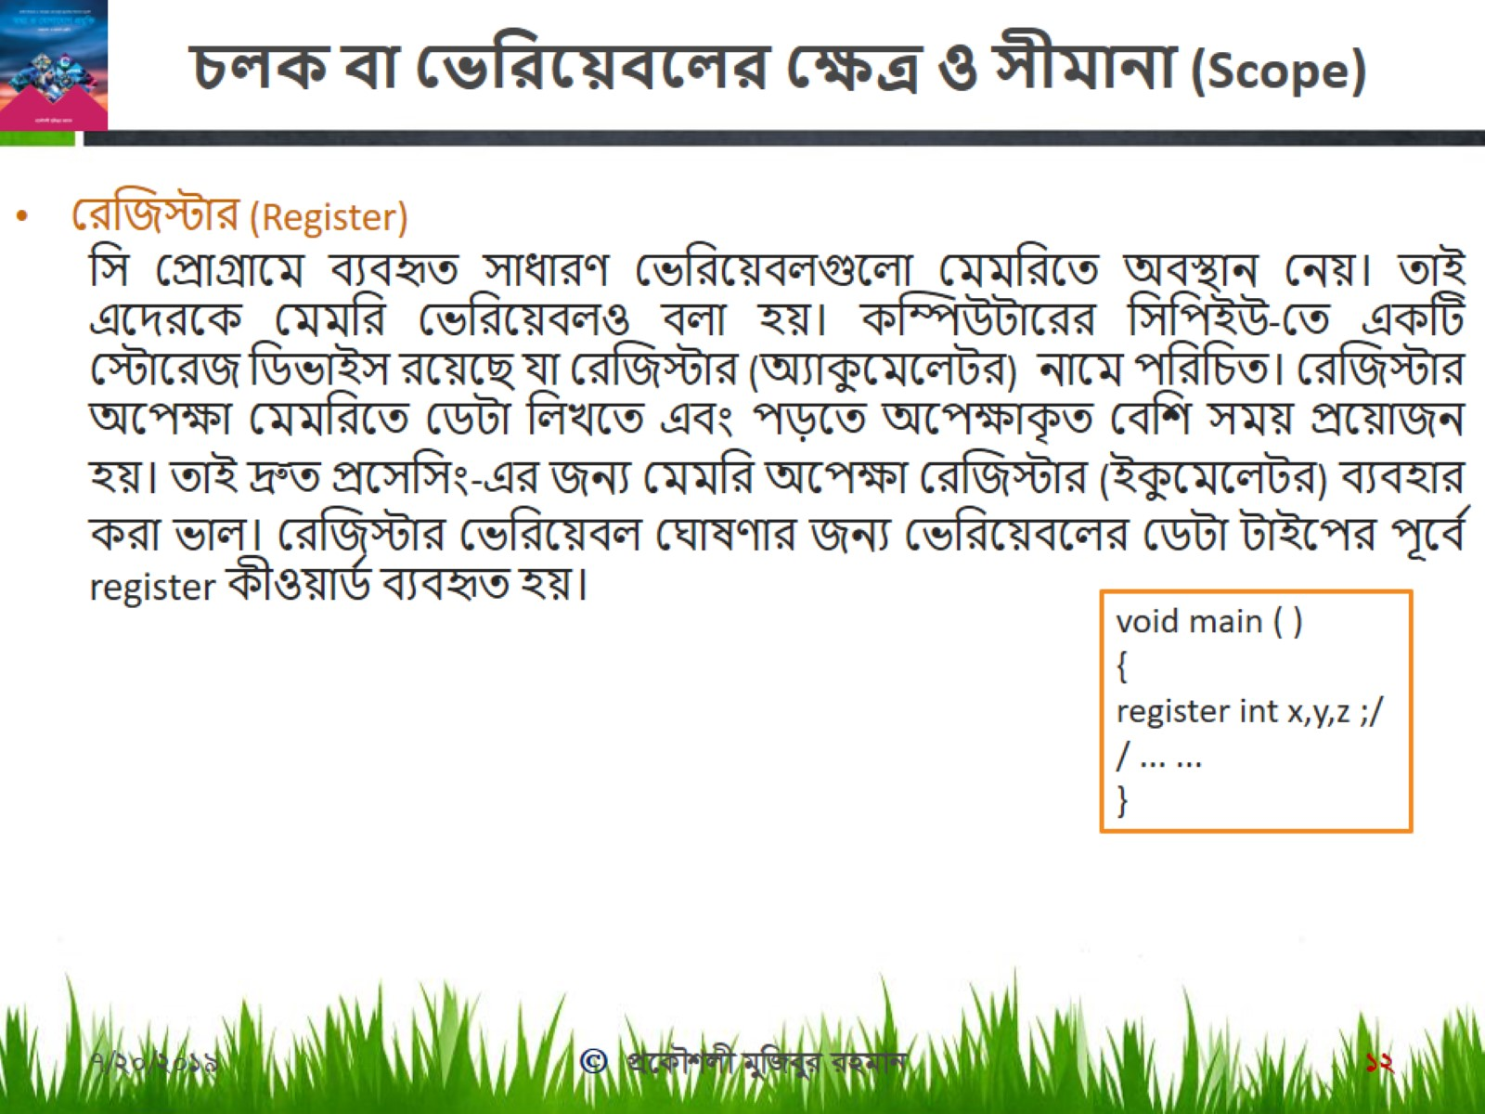
চলক বা ভেরিয়েবলের ক্ষেত্র ও সীমানা (Scope)

Slide 13
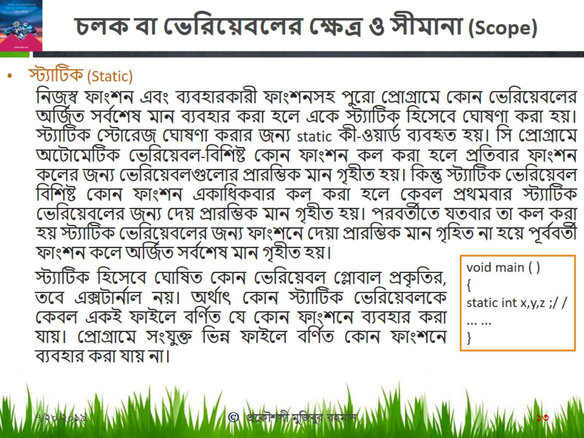
চলক বা ভেরিয়েবলের ক্ষেত্র ও সীমানা (Scope)

Slide 14
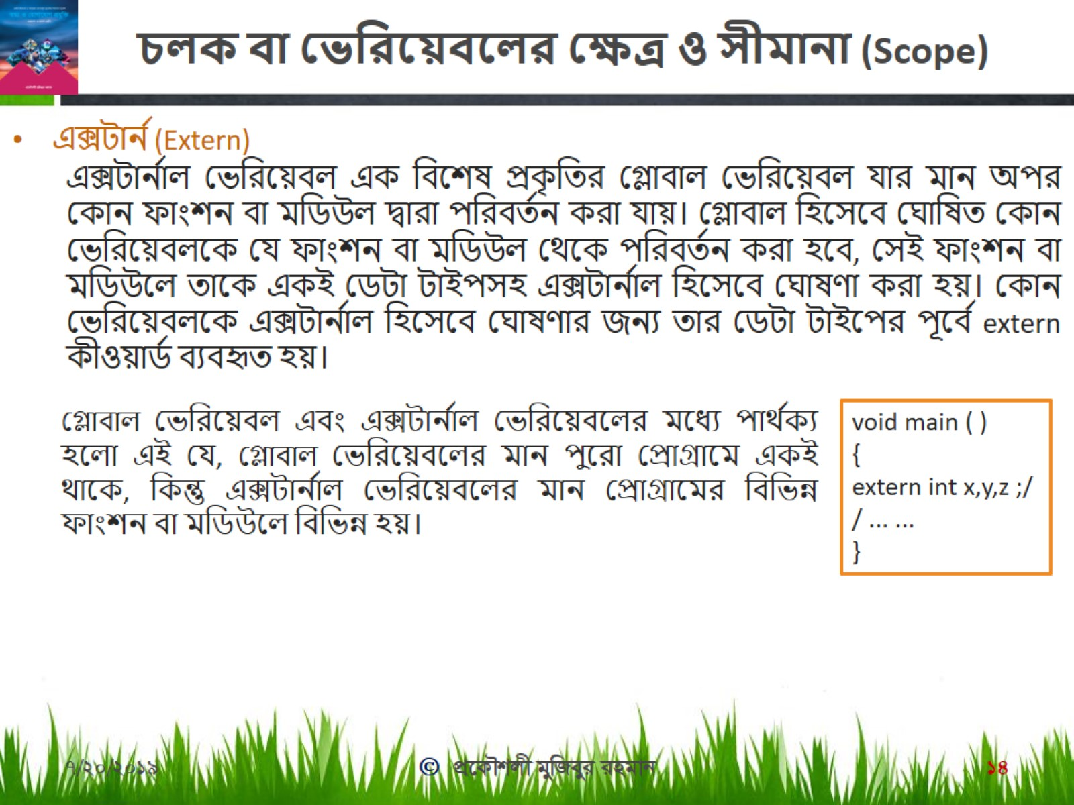
চলক বা ভেরিয়েবলের ক্ষেত্র ও সীমানা (Scope)

Slide 15

সি প্রোগ্রামিং

Slide 16

সি প্রোগ্রামিং

